Slide 1
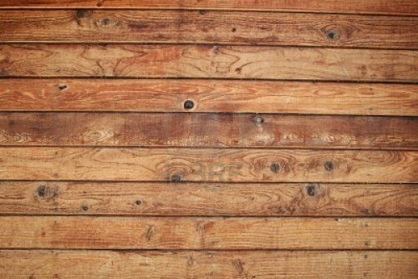
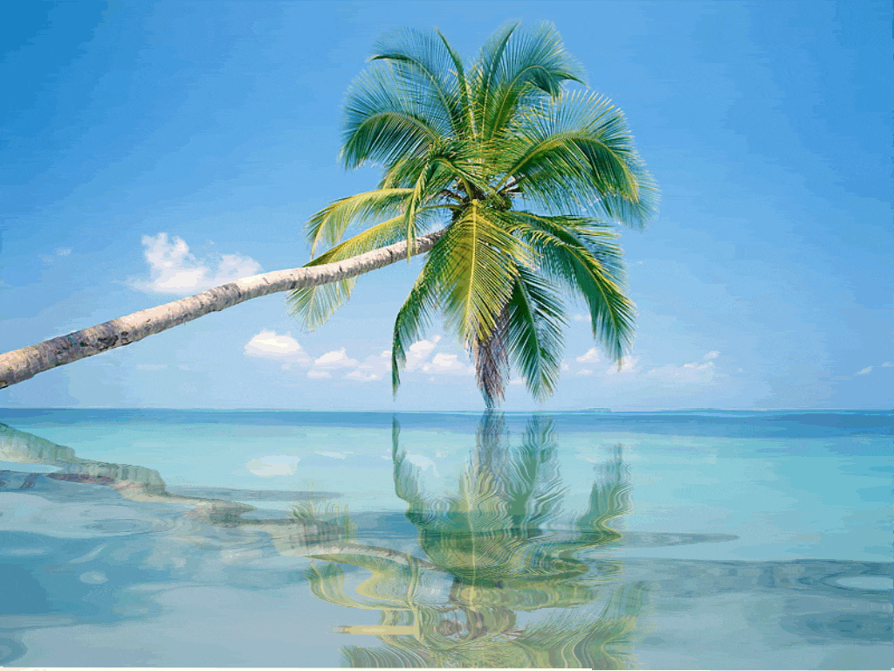
CHÀO MỪNG
QUÝ THẦY CÔ VỀ DỰ GIỜ
BÀI 23: SỰ SỐNG TRÊN TRÁI ĐẤT
Giáo viên:.............

Slide 2
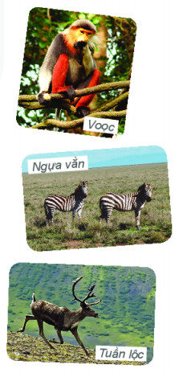
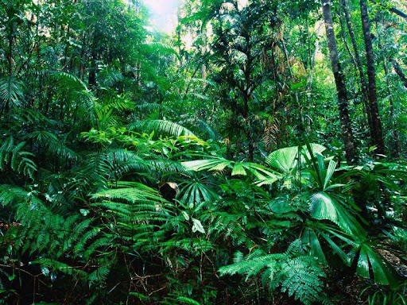
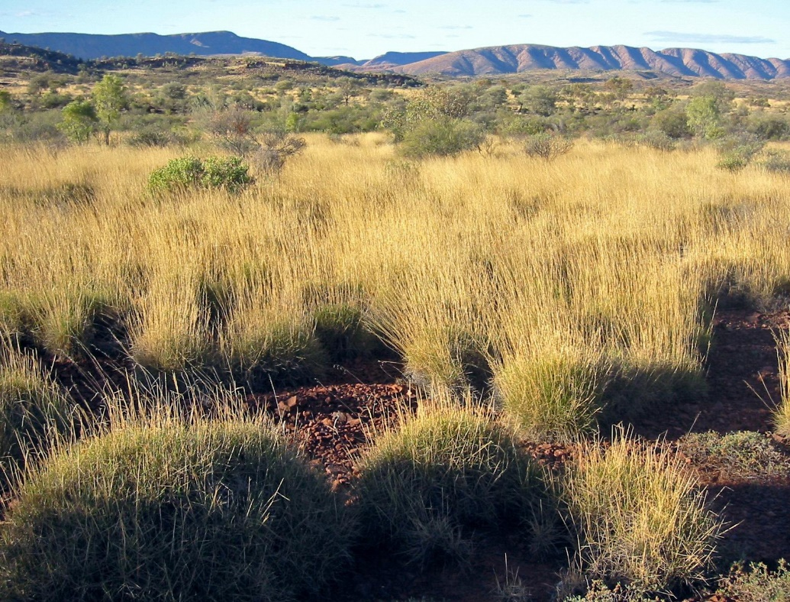
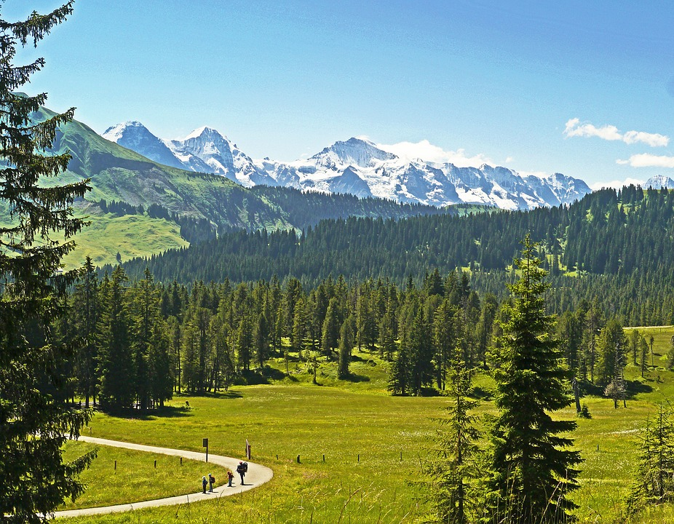
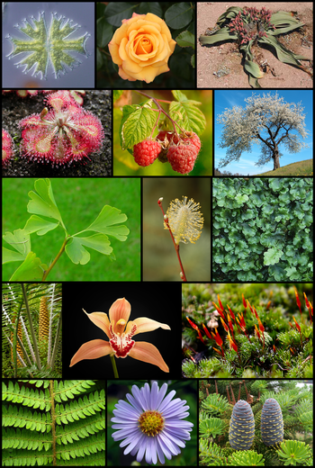
Các cơ thể sổng tồn tại và phát triển ở các môi truờng khác nhau đã tạo nên sự khác biệt, tính đa dạng của sinh vật trên Trái Đất. Vậy sự đa dạng của sinh vật trên Trái Đất biểu hiện như thế nào?

Slide 3
BÀI 23: SỰ SỐNG TRÊN TRÁI ĐẤT
1. Sự đa dạng của sinh vật dưới đại dương
2. Sự đa dạng của sinh vật trên lục địa

Slide 4
BÀI 23: SỰ SỐNG TRÊN TRÁI ĐẤT
1. Sự đa dạng của sinh vật dưới đại dương

Slide 5
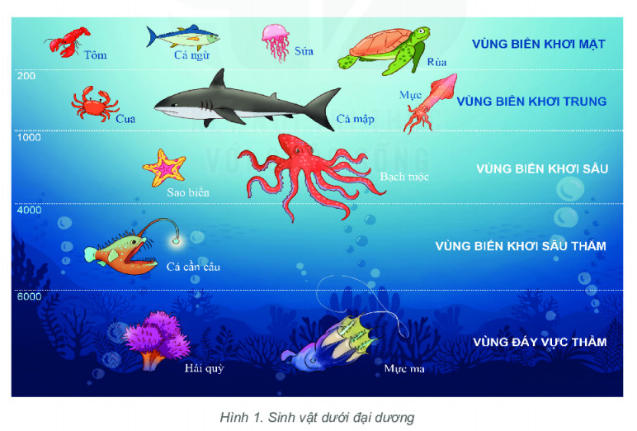
1. Sự đa dạng của sinh vật dưới đại dương
1. Quan sát hình 1, em hãy kể tên một số loài sinh vật ở các vùng biển trong đại dương.
2. Nguyên nhân dẫn đến sự đa dạng của thế giới sinh vật dưới đại dương.

Slide 6
1. Sự đa dạng của sinh vật dưới đại dương
1. Quan sát hình 1, em hãy kể tên một số loài sinh vật ở các vùng biển trong đại dương.
- Vùng biển khơi mặt: tôm, cá ngừ, sứa, rùa, cỏ biển, san hô
- Vùng biển khơi trung: cua, cá mập, mực.
- Vùng biển khơi sâu: sao biển, bạch tuộc.
- Vùng biển khơi sâu vực thẳm: cá cần câu, mực ma.
- Vùng đáy vực thẳm: hải quỳ.

Slide 7
1. Sự đa dạng của sinh vật dưới đại dương
2. Nguyên nhân dẫn đến sự đa dạng của thế giới sinh vật dưới đại dương.
- Do vĩ độ và độ sâu khác nhau sẽ có nhiệt độ, độ muối, áp suất, ánh sáng, nồng độ ôxy khác nhau.

Slide 8
BÀI 23: SỰ SỐNG TRÊN TRÁI ĐẤT
1. Sự đa dạng của sinh vật dưới đại dương
- Sinh vật dưới đáy đại dương rất đa dạng về số lượng và thành phần loài.

Slide 9
BÀI 23: SỰ SỐNG TRÊN TRÁI ĐẤT
2. Sự đa dạng của sinh vật trên lục địa

Slide 10
2. Sự đa dạng của sinh vật trên lục địa
Đọc thông tin SGK và quan sát các hình ảnh trong hình 2, em hãy:
1. Nguyên nhân dẫn đến sự đa dạng của sinh vật trên lục địa.
2. Kể tên một số loài thực vật, động vật ở các đới mà em biết.
3. Nêu sự khác nhau về thực vật giữa rừng mưa nhiệt đới với rừng lá kim và đài nguyên.

Slide 11
2. Sự đa dạng của sinh vật trên lục địa
Nguyên nhân dẫn đến sự đa dạng của sinh vật trên lục địa?
Do sự khác nhau về khí hậu trên Trái Đất.

Slide 12
2. Sự đa dạng của sinh vật trên lục địa
Kể tên một số loài thực vật, động vật ở các đới mà em biết.
- Đới nóng
+ Động vật: voi, ngựa, khỉ, nai, sư tử, báo gấm, tê giác, sóc,...
+ Thực vật: xa van, lim, sến, táu, dừa, cao su, hồ tiêu,...
- Đới ôn hòa
+ Động vật: chó sói, tuần lộc, cáo bạc,…
+ Thực vật: rừng lá kim, lúa mì, đại mạch, thông,…
- Đới lạnh:
+ Động vật: gấu trắng, hải cẩu, chim cánh cụt, cá voi,…
+ Thực vật: cỏ, rêu, địa y,…

Slide 13
BÀI 23: SỰ SỐNG TRÊN TRÁI ĐẤT
2. Sự đa dạng của sinh vật trên lục địa
a) Thực vật
- Phong phú, đa dạng, có sự khác biệt rõ rệt giữa các đới khí hậu.
b) Động vật
- Động vật chịu ảnh hưởng của khí hậu ít hơn thực vật, do động vật có thể di chuyền từ nơi này đến nơi khác. Giới động vật trên các lục địa cũng hết sức phong phú, đa dạng, có sự khác biệt giữa các đới khí hậu.

Slide 14
2. Sự đa dạng của sinh vật trên lục địa
Nêu sự khác nhau về thực vật giữa rừng mưa nhiệt đới với rừng lá kim và đài nguyên.
- Do điều kiện về khí hậu (nhiệt độ, lượng mưa) ở rừng mưa nhiệt đới, rừng lá kim, đài nguyên khác nhau nên thực vật ở 3 nơi rất khác nhau:
+ Rừng mưa nhiệt đới: cây cối rậm rạp, xanh tốt, thành phần loài phong phú, từ cây cỏ, dây leo, cộng sinh, kí sinh và cây gỗ lớn.
+ Rừng lá kim: cây thân gỗ, thành phần loài ít.
+ Đài nguyên: không có cây thân gỗ, chủ yếu các loài thân cỏ, rêu, địa y, thấp, lùn, thưa thớt.

Slide 15
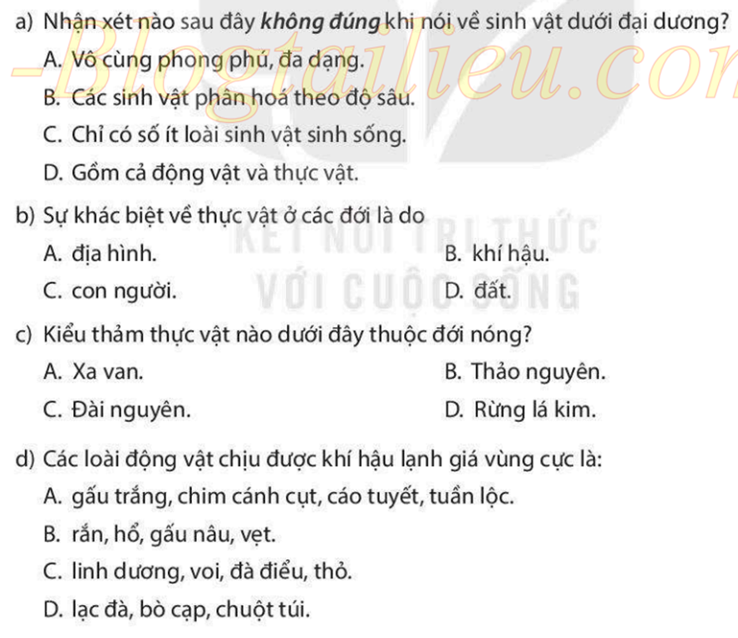
LUYỆN TẬP
Bài tập 1. Lựa chọn đáp án đúng
a. Đáp án C
b. Đáp án B
c. Đáp án A
d. Đáp án A

Slide 16
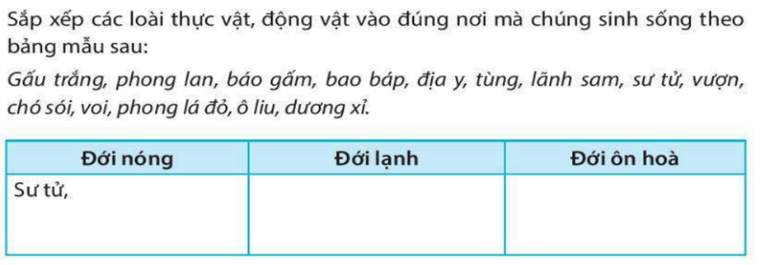
LUYỆN TẬP
Bài tập 2.

Slide 17
LUYỆN TẬP
Bài tập 2.
Đới nóng | Đới lạnh | Đới ôn hòa
Sư tử, báo gấm, voi, vượn, dương xỉ, bao báp, phong lan.
Gấu trắng, địa y.
Chó sói, tùng, lãnh sam, phong lá đỏ, ô liu.

Slide 18
VẬN DỤNG
1. Hãy trình bày sự đa dạng của sinh vật trên Trái Đất.
2. Có nhiều loài sinh vật đang đứng trước nguy cơ bị tuyệt chủng. Theo em nguyên nhân do đâu? Hãy nêu một số biện pháp đề bảo vệ các loài đó.

Slide 19
VẬN DỤNG
1. Hãy trình bày sự đa dạng của sinh vật trên Trái Đất.
* Sự đa dạng sinh vật của Trái Đất được thể hiện ở cả môi trường đại dương và lục địa:
- Sự đa dạng của sinh vật dưới đại dương
+ Sinh vật ở đại dương vô cùng phong phú, đa dạng.
+ Ở các vĩ độ và độ sâu khác nhau có môi trường sống khác nhau nên cũng có các loài động, thực vật khác nhau.
- Ví dụ:
+ Vùng biển khơi mặt: san hô, tôm, cá ngừ, sứa, rùa,…
+ Vùng biển khơi trung: cua, cá mập, mực,…
+ Vùng biển khơi sâu: sao biển, bạch tuộc,…

Slide 20
VẬN DỤNG
1. Hãy trình bày sự đa dạng của sinh vật trên Trái Đất.
* Sự đa dạng của sinh vật trên lục địa
- Thực vật
+ Giới thực vật trên lục địa hết sức phong phú, đa dạng.
+ Ở từng đới xuất hiện các kiểu thảm thực vật khác nhau.
+ Ví dụ: Ở đới nóng có rừng mưa nhiệt đới, rừng nhiệt đới gió mùa, xa van,... Ở đới ôn hoà có rừng lá rộng, rừng lá kim, thảo nguyên, rừng cận nhiệt đới,... Ở đới lạnh có thảm thực vật đài nguyên.
- Động vật
+ Động vật trên các lục địa phong phú, đa dạng, có sự khác biệt giữa các đới khí hậu.
+ Ở đới nóng động vất rất đa dạng từ các loài leo trèo giỏi (khỉ, vượn, sóc,…) đến các loài ăn thịt (cá sấu, hổ, báo,…), ăn cỏ (ngựa, nai, voi,…), côn trùng và các loài chim.
+ Ở đới ôn hòa có một số loài như gấu nâu, tuần lộc, cáo bạc,…
+ Ở đới lạnh là các loài động vật ngủ đông hay di cư theo mùa như gấu trắng, ngỗng trời,...

Slide 21
VẬN DỤNG
2. Có nhiều loài sinh vật đang đứng trước nguy cơ bị tuyệt chủng. Theo em nguyên nhân do đâu? Hãy nêu một số biện pháp đề bảo vệ các loài đó.
- Nhiều loài sinh vật đang đứng trước nguy cơ bị tuyệt chủng: báo đốm, tê giác đen, khỉ đột sông Cross, tê giác java, voi, hổ, cá heo, gấu,...
+ Nguyên nhân:
● Môi trường sống bị tàn phá quá mức, diện tích rừng giảm mạnh.
● Sự phát triển của đô thị hóa, xây dựng đường sá, thủy điện,…
● Ô nhiễm môi trường (nước, đất, không khí,…).
● Nạn săn bắn động vật trái phép làm thực phẩm, mục đích thương mại,…
+ Một số biện pháp để bảo vệ:
● Chính phủ đưa thêm nhiều loài vào sách đỏ.
● Tăng cường trồng và bảo vệ rừng, đặc biệt các khu bảo tồn, vườn quốc gia.
● Nâng cao nhận thức tầm quan trọng của các động vật với cộng đồng.
● Không sử dụng, phản đối sử dụng các sản phẩm làm từ động vật.
● Phê phán, lên án những hành vi bắt giữ, giết mổ động vật hoang dã,…

Slide 22
Tạm
Biệt
Thầy
Cô

